Slide 1
面向对象设计
王道C++组
2024年

Slide 2
1
为什么要面向对象设计？
2
UML语言
目录
3
类与类之间的关系
CONTENTS
4
面向对象设计原则
5
设计模式
6
举例

Slide 3
ONE
为什么要面向对象设计

Slide 4

面向对象分析 --> What
01
Object-Oriented Analysis 分析业务，确定需求，找出对象
面向对象设计 --> How
02
Object-Oriented Design
面向对象编程 --> Implementation
03
Object-Oriented Program 实现
关注微信公众号：王道在线
王道论坛网址：www.cskaoyan.com

Slide 5
为什么要面向对象设计(OOD)
软件开发唯一的真理是“软件一定会变化”
设计敏捷
一个设计敏捷的软件能轻松应对变化，能被扩展，并且能被复用。
特点
面向对象
复用
能以最小的代价满足变化
不用改变现有代码满足扩展
关注微信公众号：王道在线
王道论坛网址：www.cskaoyan.com

Slide 6
TWO
UML语言

Slide 7
软件工程
软件开发生命周期：分析、设计、编码、测试、运行和维护
标准与规范 -----统一语言
Unifed Modeling Language(UML)， 又称统一建模语言或标准建模语言，是始于1997年一个OMG(Object Management Group)标准，它是一个模型化和软件系统开发的图形化语言。
UML为软件开发提供了一些标准的图例(10)，统一开发思想，从而促进团队协作
关注微信公众号：王道在线
王道论坛网址：www.cskaoyan.com

Slide 8
类图(class diagram)
对象图(object diagram)
用例图(use case diagram)
组件图(component diagram)
部署图(deployment diagram)
组合结构图(composite structure diagram)
序列图(sequence diagram)
协作图(collaboration diagram)
状态图(state diagram)
活动图(activity diagram)
静态
动态
关注微信公众号：王道在线
王道论坛网址：www.cskaoyan.com

Slide 9
THREE
类与类之间的关系

Slide 10
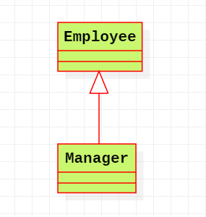
类与类之间的关系—继承(泛化)
基类部分成为派生类的一部分
在语义上：A is B
在代码上：继承
继承与泛化的区别，继承是基类向派生类方向，泛化是从派生类向基类方向
关注微信公众号：王道在线
王道论坛网址：www.cskaoyan.com

Slide 11
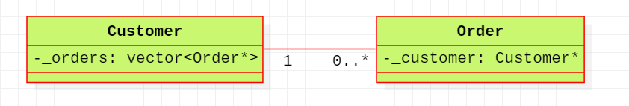
类与类之间的关系—关联
关联关系有两种形式：
双向的关联关系
单向的关联关系
彼此并不负责对方的生命周期
在语义上：A has B，关系是固定的
在代码上：一般使用指针或者引用
关注微信公众号：王道在线
王道论坛网址：www.cskaoyan.com

Slide 12
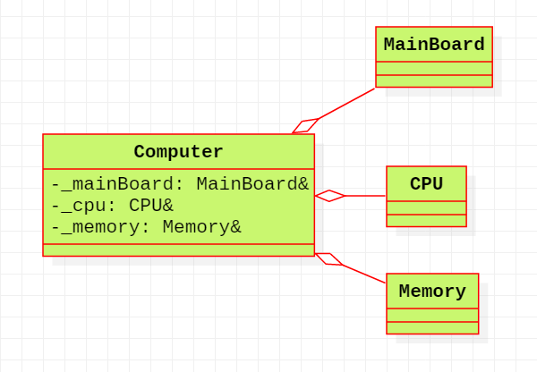
类与类之间的关系—聚合
比较强的一种关联关系
对象之间的关系表现为整体和局部
整体部分并不负责局部对象的销毁
在语义上：A has B
在代码上：数据成员以指针或者引用形式存在
关注微信公众号：王道在线
王道论坛网址：www.cskaoyan.com

Slide 13
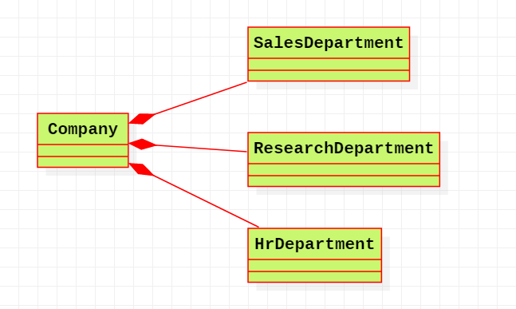
类与类之间的关系—组合
更强的一种关联关系
对象之间的关系表现为整体和局部
整体部分负责局部对象的销毁
在语义上：A has B
在代码上：数据成员以子对象成员形式存在
关注微信公众号：王道在线
王道论坛网址：www.cskaoyan.com

Slide 14
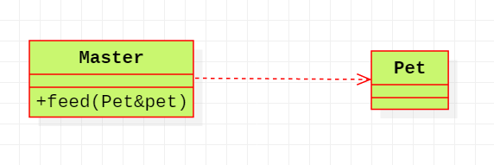
类与类之间的关系—依赖
从语义上来说是 A use B，是偶然的，临时的，并非固定的
在代码上：
B作为A的成员函数参数
B作为A的成员函数的局部变量（B作为A的成员函数返回值）
A的成员函数调用B的静态方法
关注微信公众号：王道在线
王道论坛网址：www.cskaoyan.com

Slide 15
各关系的比较和总结
继承体现的是类与类之间的纵向关系
其他四种体现的是类与类之间的横向关系
耦合强弱：
依赖 < 关联 < 聚合 < 组合 < 继承
从语义上来看
继承(A is B)
关联、聚合、组合(A has B)
依赖(A use B)
当组合与依赖结合时，可以替代继承
组合+依赖（基于对象） vs 继承 + 虚函数（面向对象）
关注微信公众号：王道在线
王道论坛网址：www.cskaoyan.com

Slide 16
FOUR
面向对象设计原则

Slide 17
面向对象设计原则
一个优良的系统设计，强调要保持低耦合、高内聚的关系
SOLID的5原则 ==》基本原则
单一职责原则 (Single Responsibility Principle)
开闭原则 (Open Closed Principle)
里氏替换原则 (Liscov Substitution Principle)
接口分离原则 (Interface Segregation Principle)
依赖倒置原则 (Dependency Inversion Principle)
另外的2大原则
迪米特法则 （Law of Demeter -> Least Knowledge Principle）
组合复用原则 (Composite/Aggregate Reuse Principle)
关注微信公众号：王道在线
王道论坛网址：www.cskaoyan.com

Slide 18

单一职责原则
核心思想：
一个类，最好只做一件事，只有一个引起它变化的原因。
如果一个类承担的职责过多，就等于把这些职责耦合在一起了。
一个职责的变化可能会削弱或者抑制这个类完成其他职责的能力。
这种耦合会导致脆弱的设计，当发生变化时，设计会遭受到意想不到的破坏。
而如果想要避免这种现象的发生，就要尽可能的遵守单一职责原则。
此原则的核心就是解耦和增强内聚性。
关注微信公众号：王道在线
王道论坛网址：www.cskaoyan.com

Slide 19
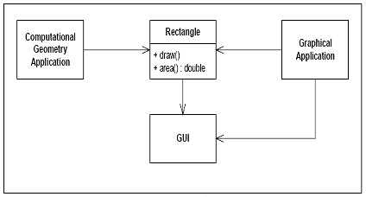
案例
Rectangle类做了下面两件事：
计算矩形面积；
在界面上绘制矩形；
有两个应用使用了Rectangle类：
计算几何应用程序用这个类计算面积；
图形程序用这个类在界面上绘制矩形；
关注微信公众号：王道在线
王道论坛网址：www.cskaoyan.com

Slide 20
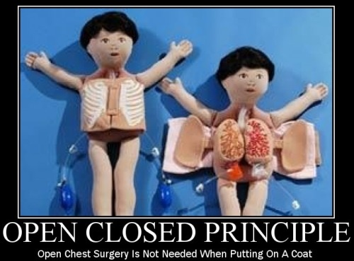
开放闭合原则
从OOD角度看，软件实体(类,模块,函数等等)应当对扩展开放，对修改闭合。
通俗来讲，它意味着应当能在不修改类的前提下扩展一个类的行为。就好像不需要改变身体而可以穿上衣服。
核心思想就是对抽象编程，而不对具体编程，因为抽象相对稳定。
让类依赖于固定的抽象，所以修改就是封闭的；
而通过面向对象的继承和多态机制，又可以实现对抽象类的继承，通过覆写其方法来改变固有行为，实现新的拓展方法，所以就是开放的。
关注微信公众号：王道在线
王道论坛网址：www.cskaoyan.com

Slide 21
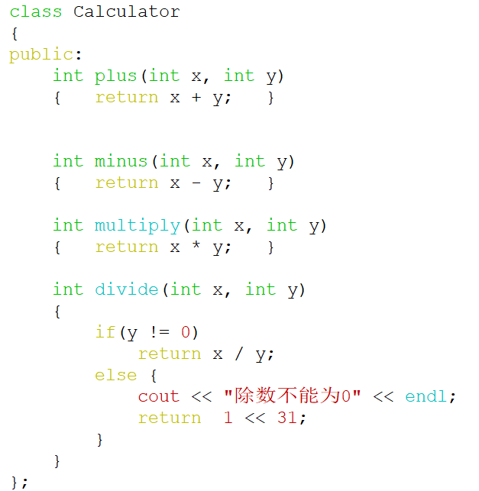
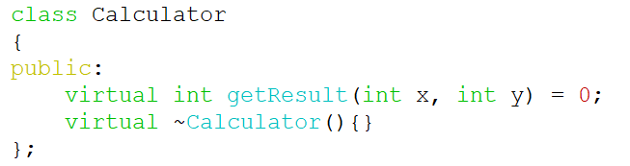
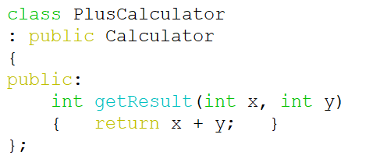
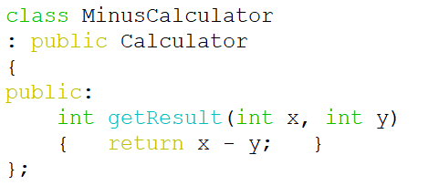
案例：计算器实现
B方案
A方案
关注微信公众号：王道在线
王道论坛网址：www.cskaoyan.com

Slide 22
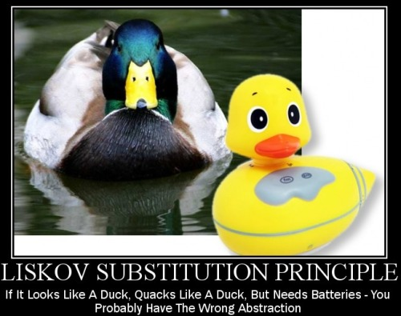
里氏替换原则
核心思想是：派生类必须能够替换其基类。
Liskov替换原则，主要着眼于抽象和多态建立在继承的基础上，因此只有遵循了Liskov替换原则，才能保证继承复用是可靠的。
里氏替换原则通俗来讲就是：派生类可以扩展基类的功能，但不能改变基类原有的功能
表现：
子类可以实现父类的抽象方法，表现多态
但不能覆盖父类的非抽象方法
子类可以有自己的个性
关注微信公众号：王道在线
王道论坛网址：www.cskaoyan.com

Slide 23
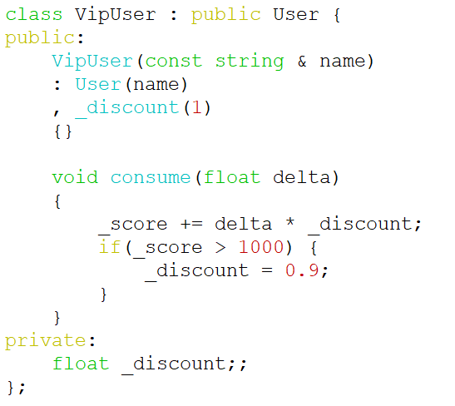
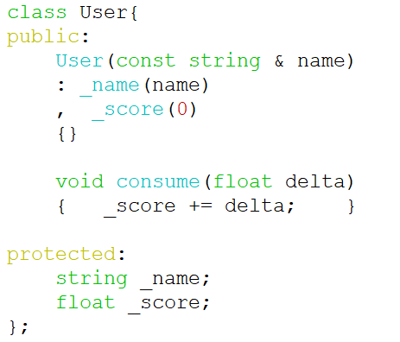
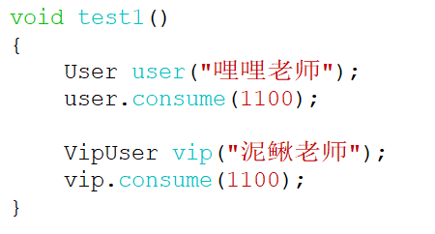
案例：商户的促销策略（1）
关注微信公众号：王道在线
王道论坛网址：www.cskaoyan.com

Slide 24
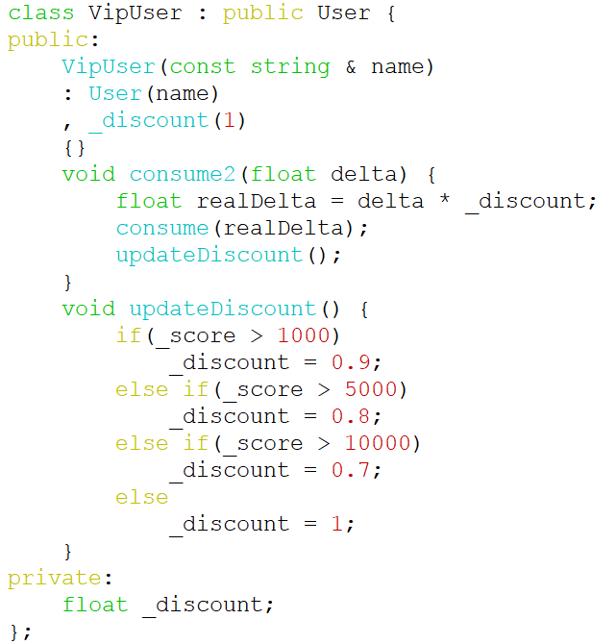
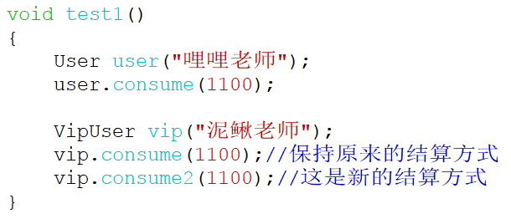
案例：商户的促销策略（2）
关注微信公众号：王道在线
王道论坛网址：www.cskaoyan.com

Slide 25
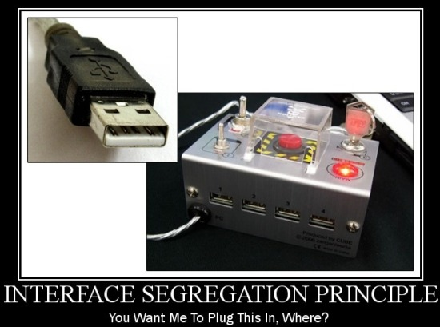
接口分离原则
核心思想：使用多个小的专门的接口，而不要使用一个大的总接口。
接口隔离原则体现在：接口应该是内聚的，应该避免“胖”接口。一个类对另外一个类的依赖应该建立在最小的接口上，不要强迫依赖不用的方法，这是一种接口污染。
关注微信公众号：王道在线
王道论坛网址：www.cskaoyan.com

Slide 26
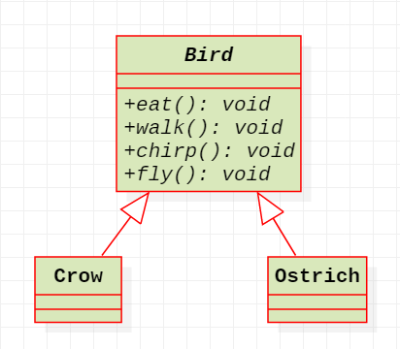
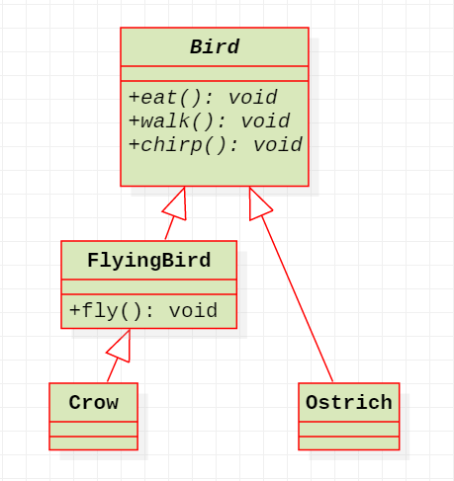
案例
Bird接口包含很多鸟类的行为，包括fly()行为。现在如果一个Bird类(如Ostrich)实现了这个接口，那么它需要实现不必要的fly()行为(Ostrich不会飞)。
这个"胖接口"应该拆分未两个不同的接口，Bird和FlyingBird,FlyingBird继承自Bird。
这里如果一种鸟不会飞(如Ostrich)，那它实现Bird接口。如果一种鸟会飞(如Crow)，那么它实现FlyingBird.
关注微信公众号：王道在线
王道论坛网址：www.cskaoyan.com

Slide 27
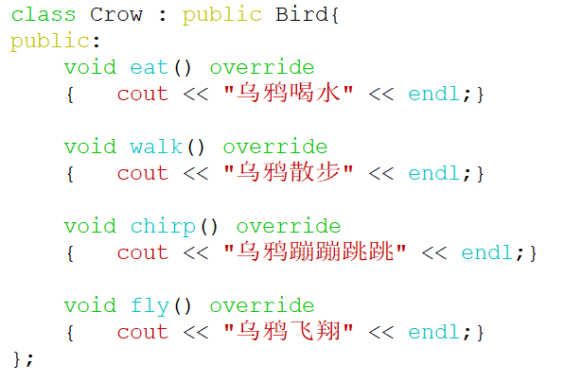
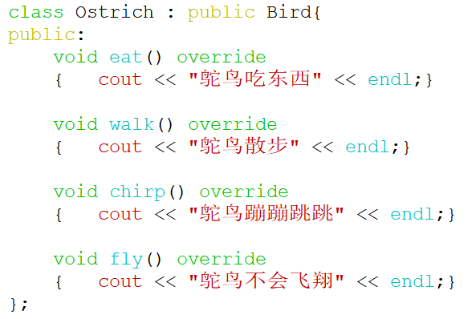
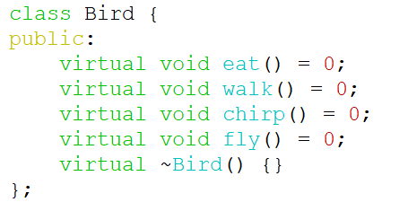
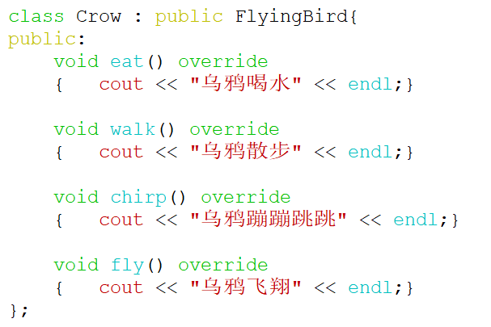
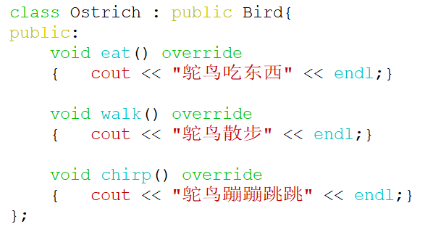
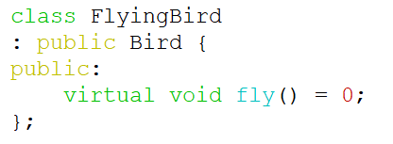
A方案
B方案
关注微信公众号：王道在线
王道论坛网址：www.cskaoyan.com

Slide 28
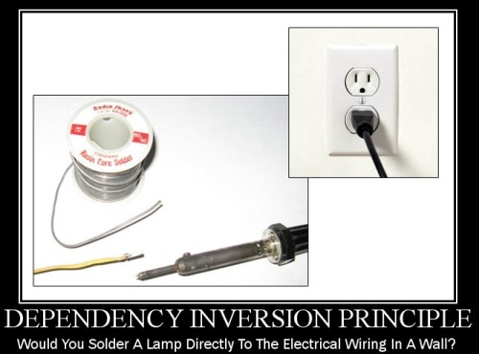
依赖倒置原则
与其相关的还有”控制反转”一个概念
该原则关注的是框架(模块)的设计。本来所有的流程都是由程序员控制，但有了框架以后，所有的流程由框架来控制，流程的控制权从程序员“反转”到了框架。
程序员利用框架进行开发时，只需要往预留的扩展点上，添加与业务相关的代码，就可以利用框架来驱动程序流程的执行。
核心思想：面向接口编程，依赖于抽象(抽象是稳定的，具体的是在变化的)
具体而言：
a.高层模块不依赖于低层模块，二者都同依赖于抽象；
b.抽象不依赖于具体，具体依赖于抽象。
当两个模块之间存在紧密的耦合关系时，最好的方法就是分离接口和实现
在依赖之间定义一个抽象的接口使得高层模块调用接口，而底层模块实现接口的定义，以此来有效控制耦合关系，达到依赖于抽象的设计目标。
关注微信公众号：王道在线
王道论坛网址：www.cskaoyan.com

Slide 29
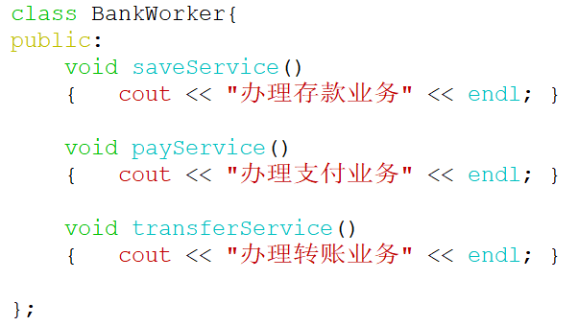
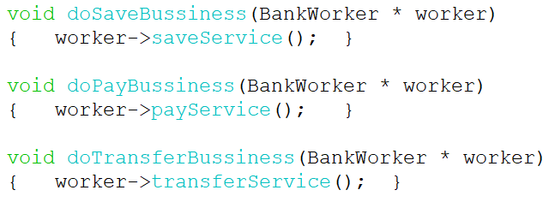
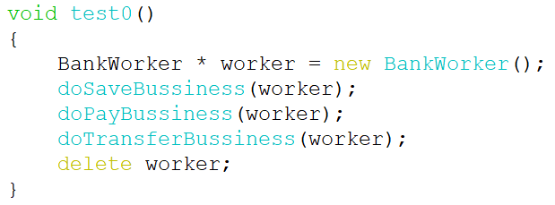
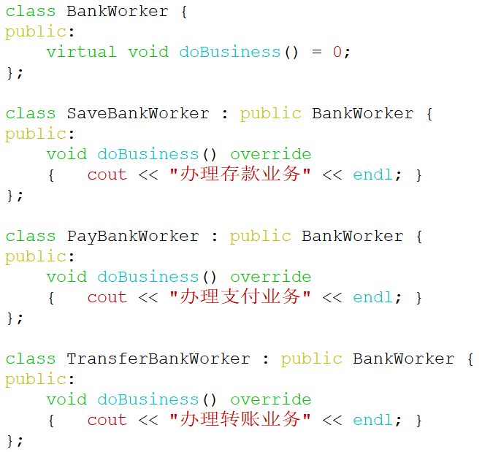
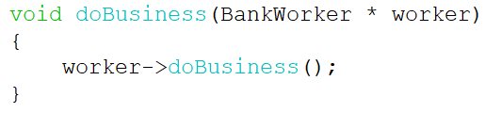
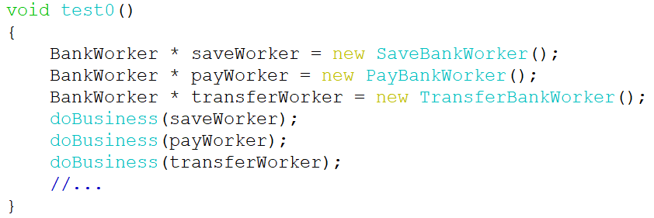
A方案
对worker本身进行赋值的过程，又
叫做依赖注入的过程
B方案
关注微信公众号：王道在线
王道论坛网址：www.cskaoyan.com

Slide 30
迪米特法则（最少知识原则）
来自于一个叫做“Demeter”的研究项目，该项目是1987年由美国东北大学创立的
定义：一个软件实体应当尽可能少地与其他实体发生相互作用
一个类应该对自己需要调用的类知道得最少
类的内部如何实现、如何复杂都与调用者或者依赖者没关系
调用者或者依赖者只需要知道他需要的方法即可，其他的一概不关心。
优点：
实践迪米特法则可以降低类与类之间的耦合，减少类与类之间的关联程度，让类与类
之间的协作更加直接
关注微信公众号：王道在线
王道论坛网址：www.cskaoyan.com

Slide 31






案例：楼盘买房问题
B方案
房产中介
A方案
关注微信公众号：王道在线
王道论坛网址：www.cskaoyan.com

Slide 32
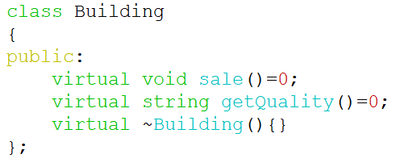
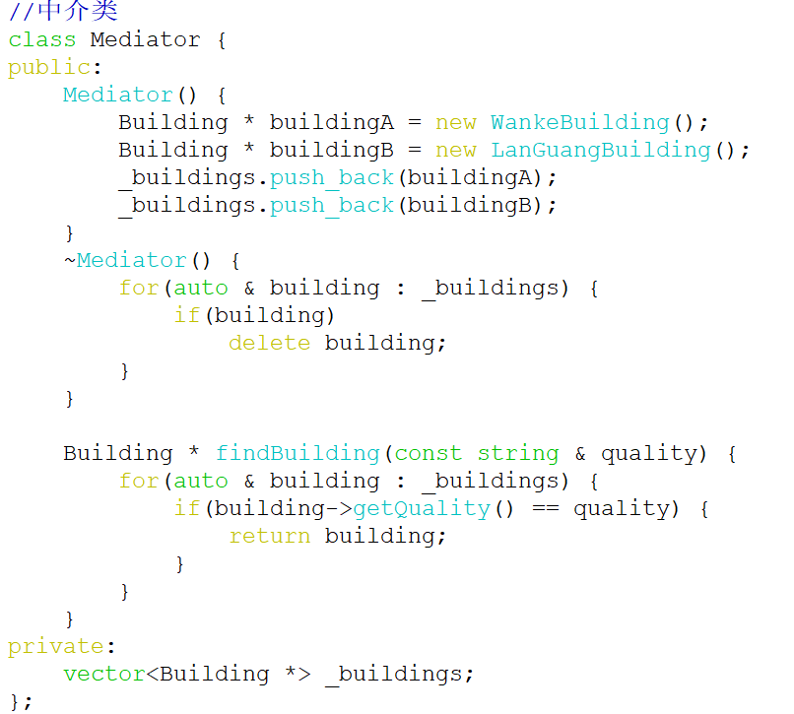
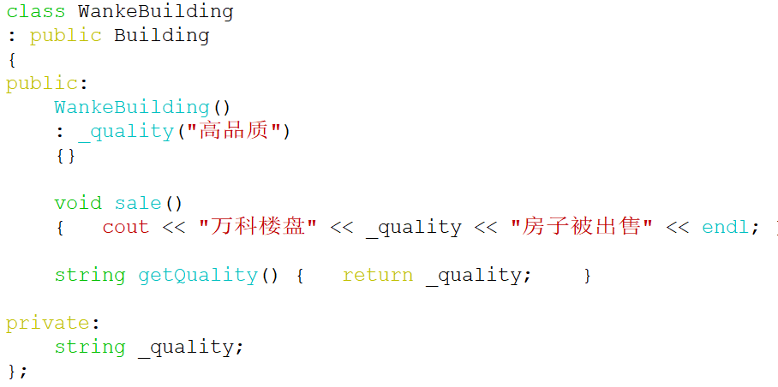
关注微信公众号：王道在线
王道论坛网址：www.cskaoyan.com

Slide 33
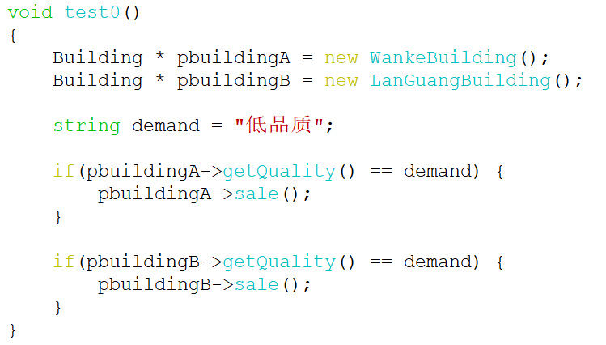
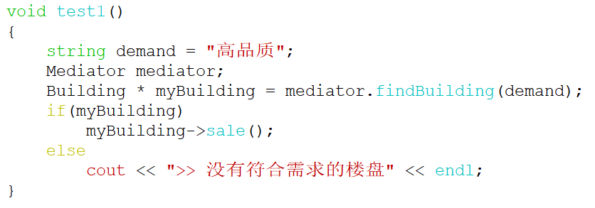
A方案
B方案
关注微信公众号：王道在线
王道论坛网址：www.cskaoyan.com

Slide 34
组合复用原则
定义：尽量采用组合、聚合的方式而不是继承的方式来达到软件复用的目标
继承的缺点：
继承复用破坏了类的封装性。因为继承会将父类的实现细节暴露给子类，父类对子类是透明的，所以这种复用又称为“白箱”复用。
子类与父类的耦合度高。父类的实现的任何改变都会导致子类的实现发生变化，这不利于类的扩展与维护。
它限制了复用的灵活性。从父类继承而来的实现是静态的，在编译时已经定义，所以在运行时不可能发生变化。
采用组合或聚合的优点：
它维持了类的封装性。因为成员对象的内部细节是新对象看不见的，所以这种复用又称为“黑箱”复用。
新旧类之间的耦合度低。这种复用所需的依赖较少，新对象存取成员对象的唯一方法是通过成员对象的接口。
复用的灵活性高。这种复用可以在运行时动态进行，新对象可以动态地引用与成员对象类型相同的对象。
关注微信公众号：王道在线
王道论坛网址：www.cskaoyan.com

Slide 35
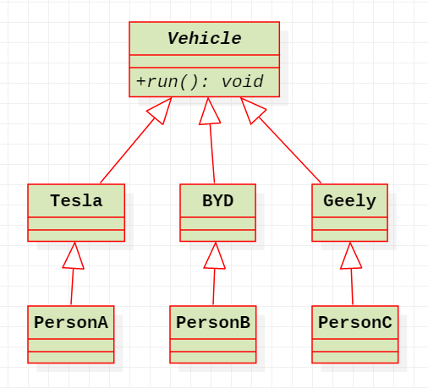
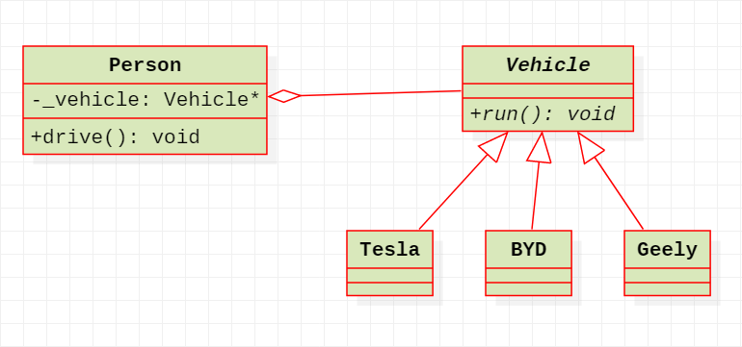
案例：人驾驶汽车
A方案
B方案
关注微信公众号：王道在线
王道论坛网址：www.cskaoyan.com

Slide 36
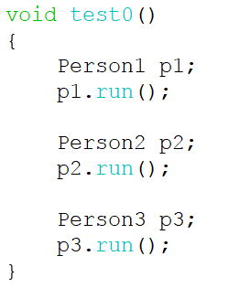
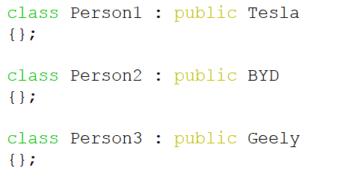
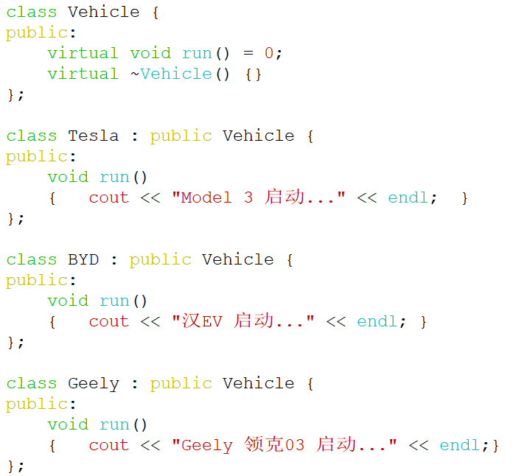
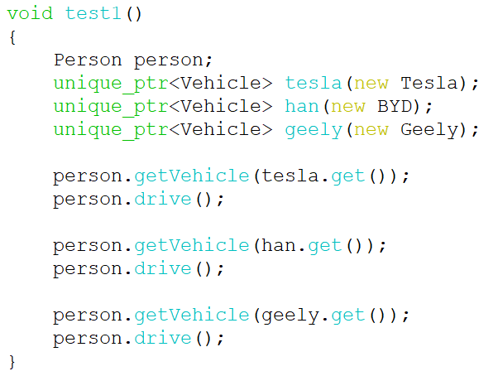
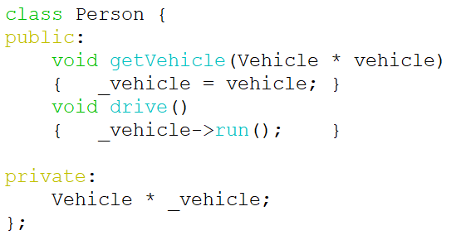
继承
聚合
关注微信公众号：王道在线
王道论坛网址：www.cskaoyan.com

Slide 37
FIVE
设计模式

Slide 38
设计模式是一套被反复使用的、多数人知晓的、经过分类编目的、代码设计经验的总结。是用来解决重复利用的解决方案，可以对之后的问题进行简单的修改、降低成本来进行使用，设计模式要为了使设计适应变化，并且要保持流畅、简单和持续性。
关注微信公众号：王道在线
王道论坛网址：www.cskaoyan.com

Slide 39
23种设计模式分类
分类:
创建型设计模式5：主要用于描述如何创建对象
结构型设计模式7：主要用于描述如何实现类和对象的组合
行为型设计模式11：主要用于描述类或对象怎样交互以及怎样分配职责
关注微信公众号：王道在线
王道论坛网址：www.cskaoyan.com

Slide 40
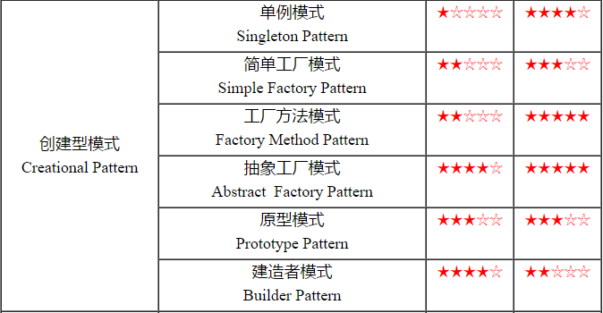
创建型设计模式
关注微信公众号：王道在线
王道论坛网址：www.cskaoyan.com

Slide 41
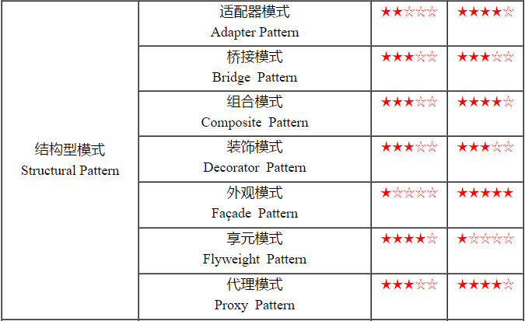
结构型设计模式
关注微信公众号：王道在线
王道论坛网址：www.cskaoyan.com

Slide 42
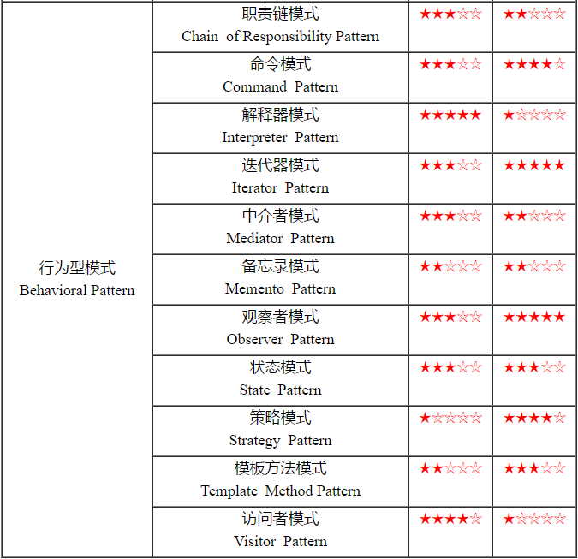
行为型设计模式
关注微信公众号：王道在线
王道论坛网址：www.cskaoyan.com

Slide 43
重点讲解
工厂模式
观察者模式
关注微信公众号：王道在线
王道论坛网址：www.cskaoyan.com

Slide 44
工厂类数量会飙升
苹果
菠萝
西瓜
苹果
菠萝
西瓜
中国
非洲
关注微信公众号：王道在线
王道论坛网址：www.cskaoyan.com

Slide 45
观察者模式
婴儿
门铃
门铃被按响的时候，婴儿和护士执行什么操作
护士
关注微信公众号：王道在线
王道论坛网址：www.cskaoyan.com

Slide 46
SIX
举例子

Slide 47
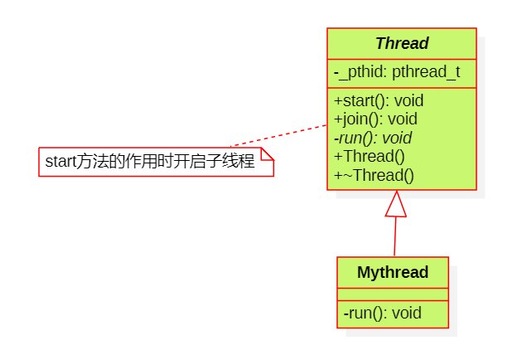
Linux下pthread线程的封装

Slide 48
Thread类中的run方法是否应该设置为public?
如果为public的，就意味着可以在类之外直接调用。而我们设计出来是希望该方法在子线程运行的。所以应该将其设计为private的。

Slide 49
Thread类中的threadFunc方法是否应该设置为public?
同样的道理，threadFunc也不应该设计成public，应该为private。因为它是子线程的入口函数，不希望它通过Thread类名直接调用

Slide 50
仓库（缓冲区）
cond
1
生产者
2
锁
消费者1
消费者2

Slide 51
生产者
（线程）
消费者
（线程）
阻塞式任务队列
pop
push
class TaskQueue
{
size_t queSize;
queue<int> que;
MutexLock mutex;
Condition notFull;
Condition notEmpty；
仓库
bool empty();
bool full();
};
void push(int);
int pop();
缓冲区(容器)
临界资源

Slide 52
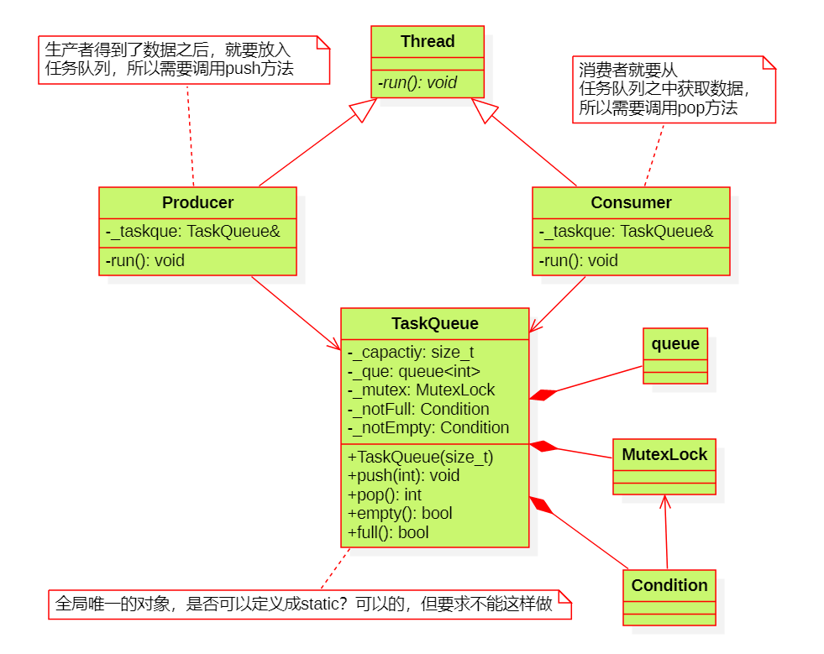
生产者消费者问题

Slide 53


对互斥锁进行保护，防止发生死锁
利用RAII技术

Slide 54

条件变量的notify操作如果唤醒了多个子线程
假设生产者线程往队列中添加了一个数据，但是唤醒了2个消费者子线程。第一个消费者线程是可以正常拿到数据的。
而第二个消费者线程正常情况下应该阻塞的，
但还是会往下走，依然会去执行获取队列
头部元素的操作。这里会发生错误。
这种现象被称为虚假唤醒（面试常考点）
为了解决该问题，将if换成while就可以了

Slide 55





MutexLock/Condition/Thread是否能够进行复制？
解决方案：1. 先定义以下类
2. 让其他类继承自Noncopyable，就可以
表达禁止复制的语义

Slide 56
线程池
为什么要有线程池？应用场景
假设没有使用线程池时，一个请求用一个子线程来处理。
每来一个请求，都得创建子线程，子线程执行请求，关闭子线程
当请求量（并发）比较大的时候，频繁地创建和关闭子线程，也是有开销的。
因此提出线程池。提前开辟好N个子线程，当有任务过来的时候，先放到任务队列中，之后N个子线程从任务队列中获取任务，并执行。这样能大大提高程序的执行效率。

Slide 57

线程池

Slide 58
THANK YOU

